Slide 1
RAID 测试报告
THU-RAID 测试小组
2023/04/xx

Slide 2
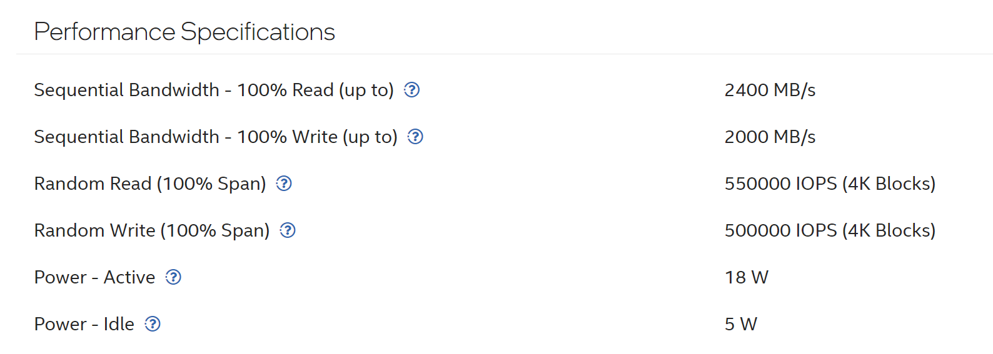
单NVMe盘实验环境搭建
 | 设备一 | 设备二
CPU | Intel Xeon 6354 CPU(单路，18核36线程) | 申威SW3231 CPU(双路，32核32线程)
转接卡 | 博通switch卡 | 博通switch卡
硬盘 | Intel optane P4800X 750 GB | Intel optane P4800X 750 GB
操作系统 | Ubuntu 22.04（kernel 5.15） | Kylin V10（kernel 4.19）
IO测试工具 | fio-3.16 | fio-3.7
SPDK | Spdk21.04 | Spdk21.04

Slide 3
P4800X性能测试 IOPS（HBA卡）
经HBA卡转成scsi设备后，申威性能下降
在HBA卡上，峰值延迟差距在13.48x（q16读），9.98x（q1读），12.82x（q16写），10.22x（q1写）

Slide 4
P4800X性能测试 CPU-sys（HBA卡）
在HBA上，x86的sys时间占比明显比申威要少很多，所以这里可以佐证申威的软件栈开销较大。
加测补一个nvme驱动的sys图

Slide 5
P4800X性能测试 IOPS（switch）
Sw的Nvme的软件栈，在多线程时有较好的表现，单线程能力不行
用户态测试，申威读测试结果正常，spdk写结果复测一下，（复测结果不变）

Slide 6
P4800X过内核性能测试 avg延迟（switch）
Sw多depth时的单线程延迟高于x86
在用户态上，读延迟接近，申威在写性能上存在不足，
11.77x（q1写），3.39x（q16写）
补一个过nvme驱动的avg延迟图

Slide 7
P4800X性能测试 CPU-sys（PCIe switch）
在PCIe switch上，x86的sys时间占比明显比申威要少很多，所以这里可以佐证申威的软件栈开销较大。

Slide 8
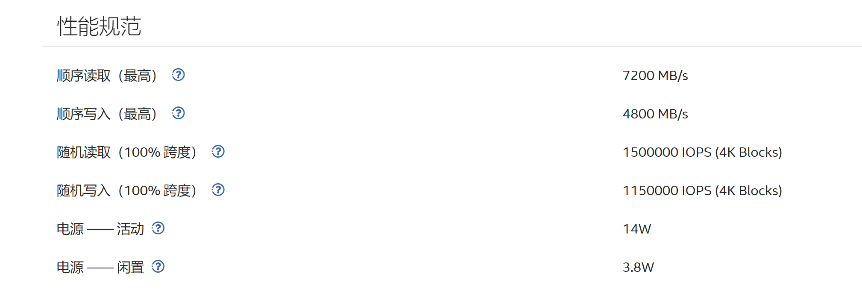
单NVMe盘实验环境搭建
 | 设备一 | 设备二
CPU | Intel Xeon 6354 CPU(单路，18核36线程) | 申威SW3231 CPU(双路，32核32线程)
转接卡 | 博通switch卡 | 博通switch卡
硬盘 | Intel optane P5800X 400 GB | Intel optane P5800X 400 GB
操作系统 | Ubuntu 22.04（kernel 5.15） | Kylin V10（kernel 4.19）
IO测试工具 | fio-3.16 | fio-3.7
spdk | Spdk21.04 | Spdk21.04

Slide 9
P5800X性能测试 IOPS
存在波动，但不超过50k
在switch上，过内核，申威表现就差劲，这里能佐证申威nvme的链路存在问题。
在switch上，用户态测试时，申威只在q1随机读上，性能不如x86，其余表现正常。

Slide 10
P5800X性能测试 延迟
过内核后，单线程延迟差距较大，
62.45x（q1读），
94.75x（q1写）
用户态延迟正常。

Slide 11
P5800X性能测试 sys使用率
不足1%
不足1%
结果感觉异常，待复测~复测结果一致

Slide 12
访存测试
使用numa_alloc_onnode分配内存空间
测1000次memcpy，4k粒度
 | 时间
X86 | 550~ns
AMD | 600~ns
SW | 8900~ns

